Slide 1

Gestão de cadastro e acesso por meio do passaporte vacinal
Equipe: Renan Ribeiro, Julio César, João Pedro, Diego Holanda

Slide 2
Contexto
O Instituto Federal de Pernambuco(IFPE) tem mais de 29 mil alunos ativos onde 4 mil deles são da modalidade EAD e dado o novo contexto social que vivemos por conta da covid-19, para reduzir o risco de contágio e para que se tenha o controle dos alunos vacinados o IFPE precisa de uma solução que vise Cadastrar os alunos vacinados e incentive os mesmo a fazerem esse cadastro.

Slide 3
Objetivos
Criar um sistema para receber, armazenar e validar os dados do passaporte vacinal dos alunos.
Facilitar o acesso dos estudantes cadastrados a fim de incentivar o cadastro e evitar aglomerações.

Slide 4
Premissas
Implementação da Solução dentro do prazo
Entregar solução que estimule os alunos a usarem

Slide 5
Restrições
Ter 3 vias de acesso
Alunos precisarem se cadastrar no sistema

Slide 6
Riscos
Alunos esquecerem os comprovantes
Alunos não vacinados

Slide 7
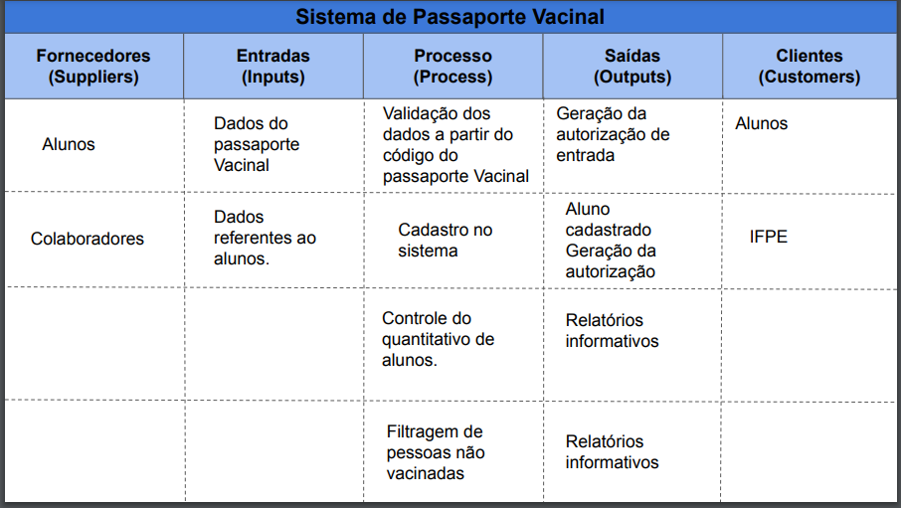
Matriz Sipoc

Slide 8
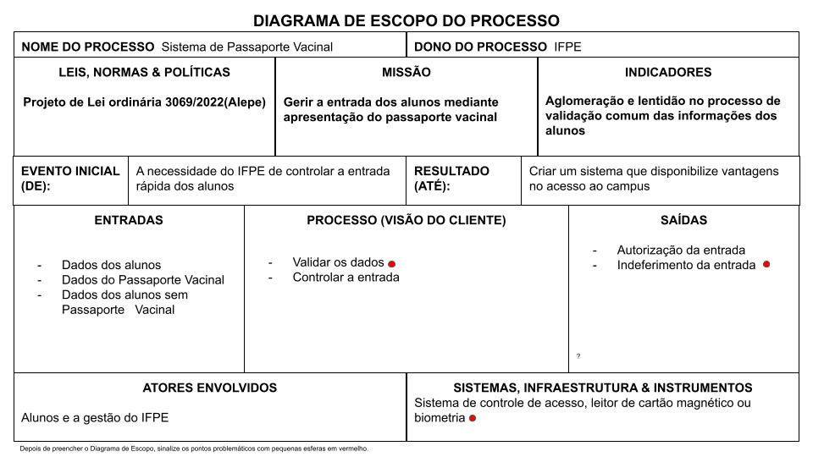
Diagrama de Escopo

Slide 9
Metodologia
Encontros diários com duração mais ou menos de 15 minutos
Discord e meet para os encontros
Grupo de whatsapp para avisos e discussões rápidas
Armazenamento e compartilhamento dos arquivos através do google drive e discord
Google docs para atividades compartilhadas
Trello(Kanban)

Slide 10

Soluções
Criação de um sistema para receber e validar os dados de vacinação dos alunos.
Criação de vias de acesso sendo uma expressa com comprovação de vacinação.
Ponto de atendimento para cadastro no sistema e impressão do QR code.

Slide 11
Obrigado!

Slide 12


